Slide 1
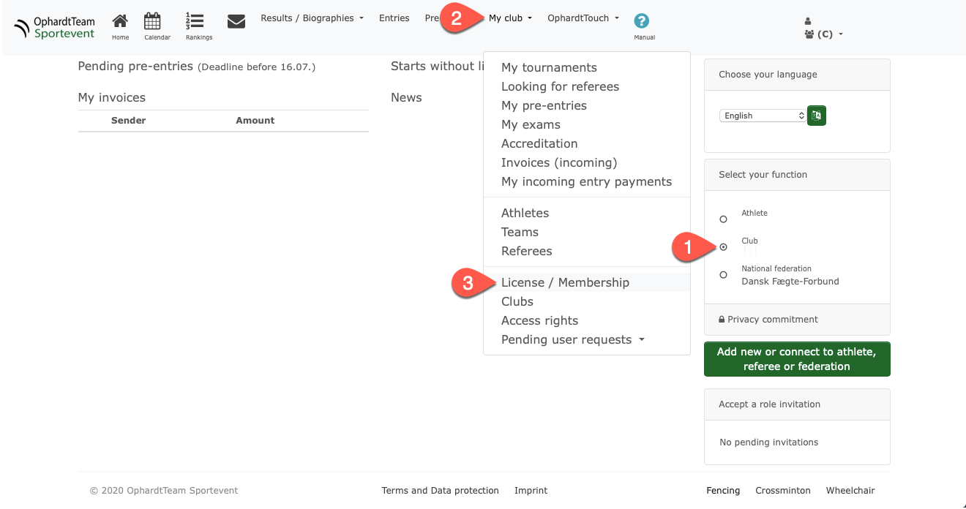
Notes:
Her er en vejledning, der kan skrives ud og bruges. Der er også en video som man med fordel kan se:
https://www.screencast.com/t/BUlhui77Sz9O
Når man er logget på som klub får man dette skærmbillede at se.
Tjek at hakket er sat ud for klub og det er jeres/dit klubnavn der står der.
Tryk på My Club i hovedmenuen
Tryk på Licens / Membership

Slide 2
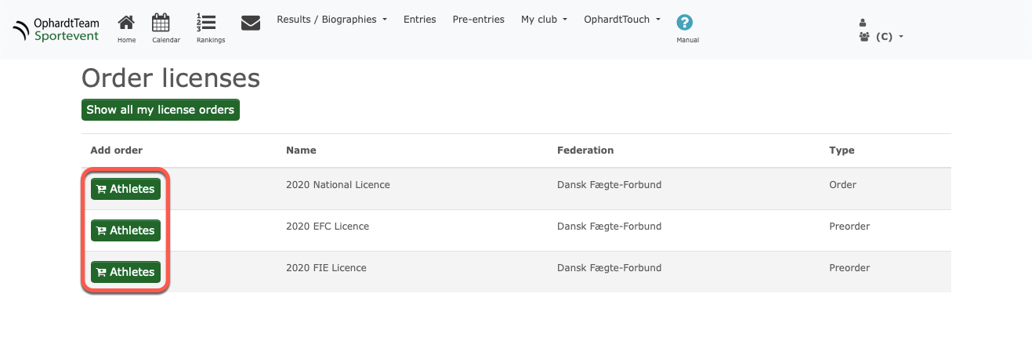
Notes:
Hej Kan man nu bestille enten national, EFC eller FIE licens. OBS!! Der kan først bestilles EFC og FIE licens når den Nationale licens er bestilt og godkendt.

Slide 3
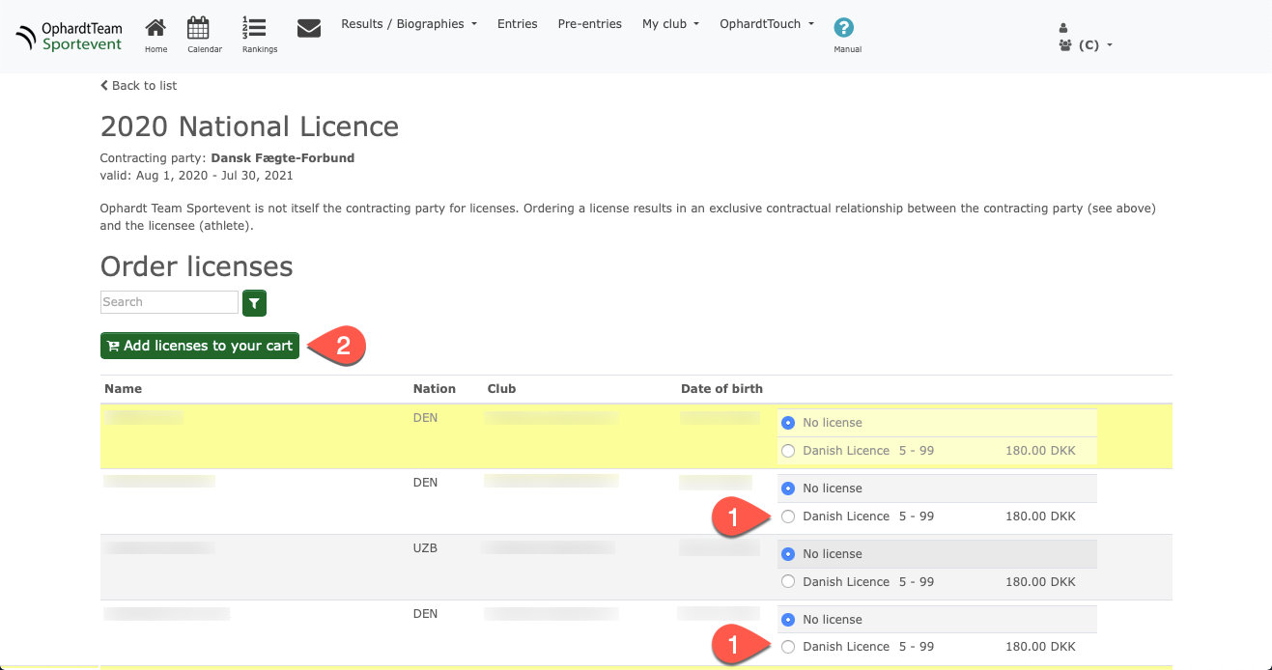
Notes:
Her har vi trykket på National Licens og du kan se personerne i klubben, som der kan bestilles licens til. Bemærk prisen er kun kr. 150,00
Tryk å Danish License ud for de personer du vil bestille/købe licens til
Tryk på Add licenses to your cart

Slide 4
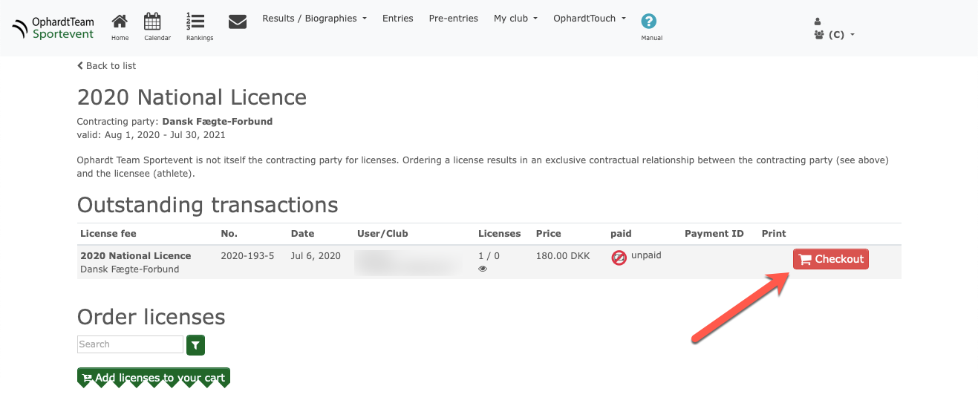
Notes:
Så kommer man videre til ordrebekræftelse, hvor man lige kan tjekke at alt er i orden. Tryk derefter på Checkout

Slide 5
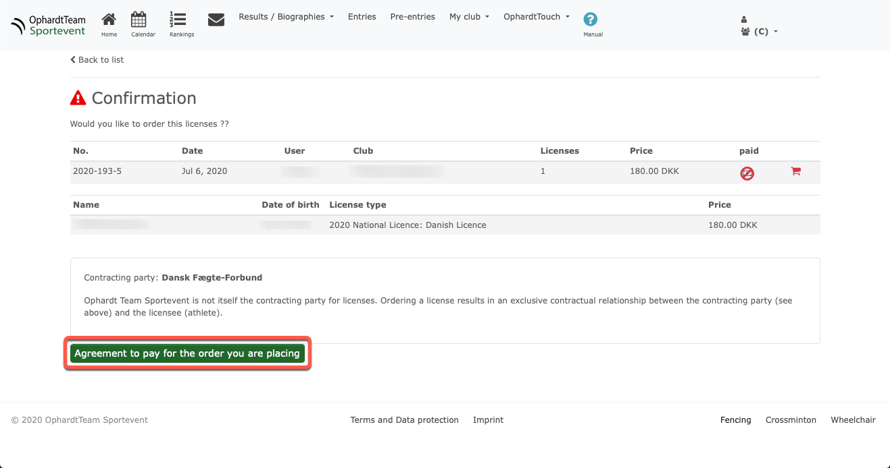
Notes:
Godkendelse af ordren. Tryk på Agreement to pay…

Slide 6
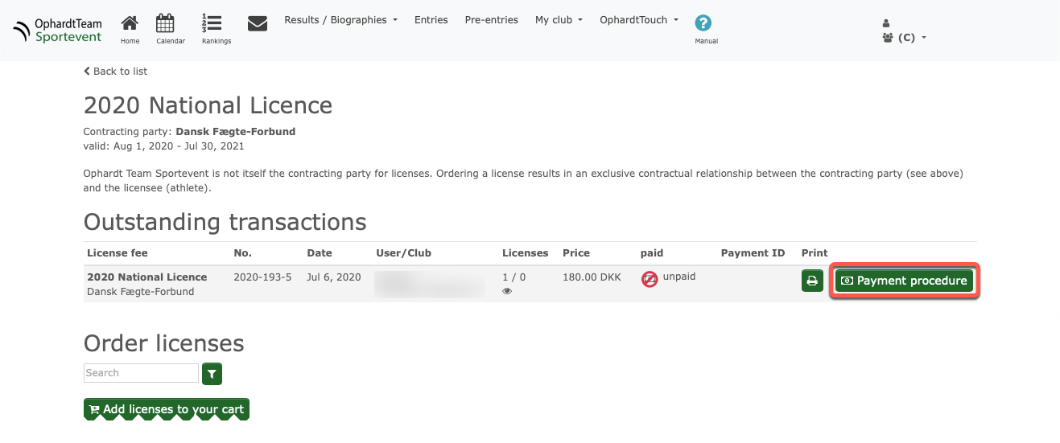
Notes:
Tryk videre på Payment procedure

Slide 7
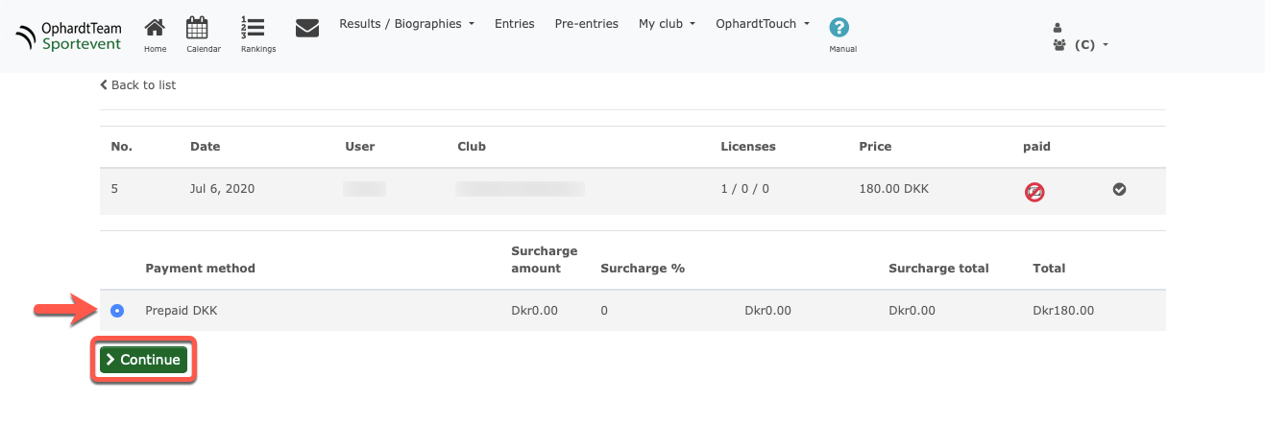
Notes:
Kontroller beløbet og tryk på Continue

Slide 8
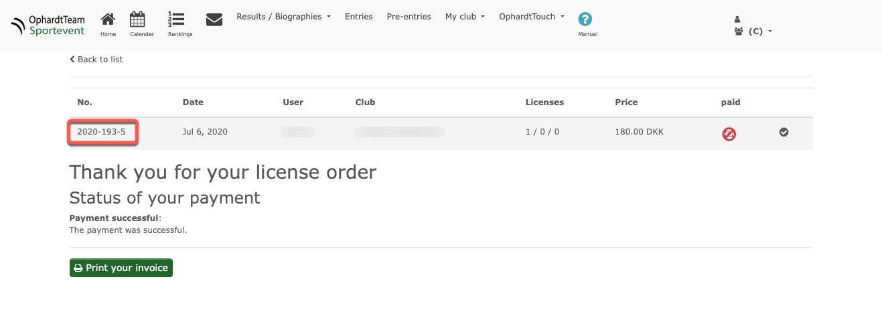
Notes:
Så er licensen bestilt og registreret. Nu kan du print din faktura… HUSK at notere dig ordre nummeret – markeret med rød firkant. Det skal du bruge når du betaler for licensen. I dette eksempel er det altså: 2020-193-5

Slide 9
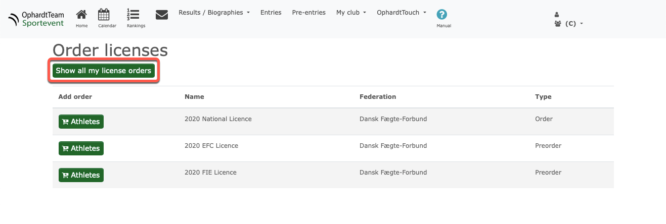
Notes:
Nu er vi tilbage igen, og man kan nu se der ligger en ordre under national license.

Slide 10
Notes:
Viser at betalingen ikke er registreret hos forbundet endnu. Når den er det og godkendt vil ikonet under paid vise dette
Viser antallet af ordre

